Slide 1

FORMULARIO DE DIGITACION XILÓFAGOS

Slide 2



Slide 3
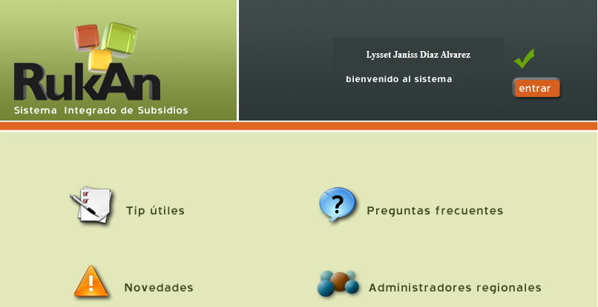
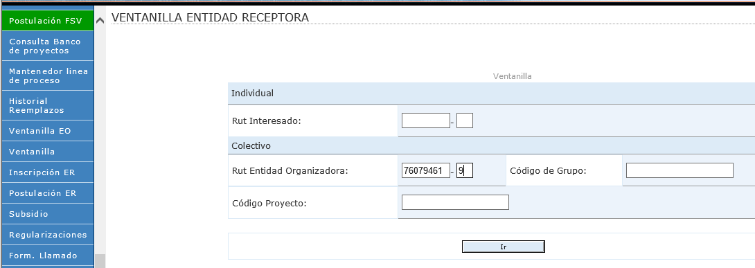
CARÁTULA GRUPAL
1. ENTRAR EN RUKAN
2. IR A VENTANILLA, DIGITAR EL RUT DE LA EP Y LUEGO HACER CLICK EN IR

Slide 4
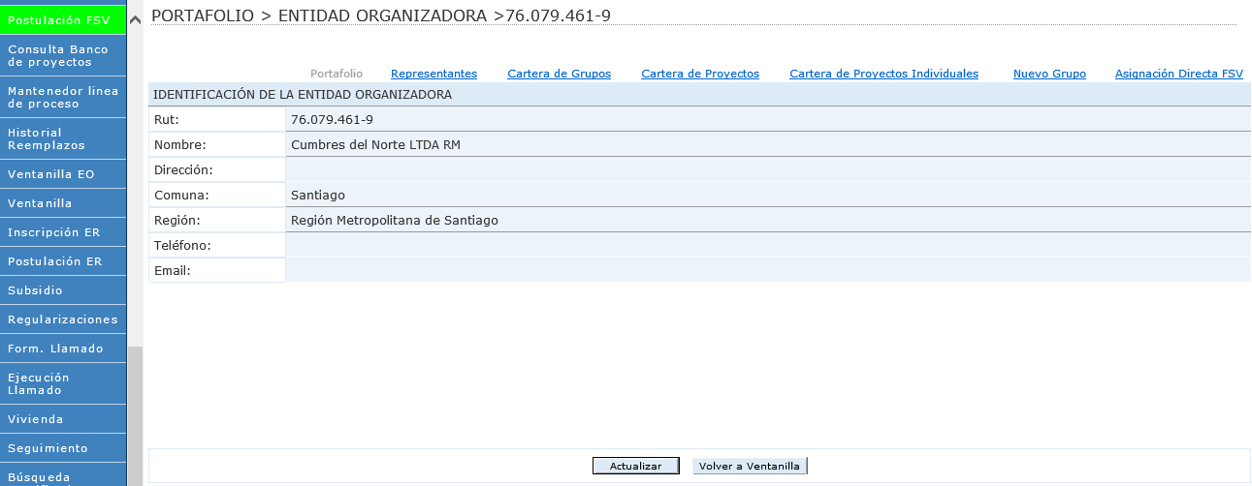
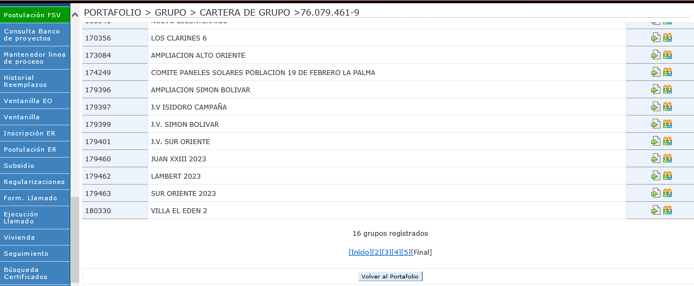

CARÁTULA GRUPAL
3. HACER CLICK EN CARTERA DE GRUPOS
4. LUEGO IR A POSTULACION ER COMO DETALLA LA IMAGEN

Slide 5
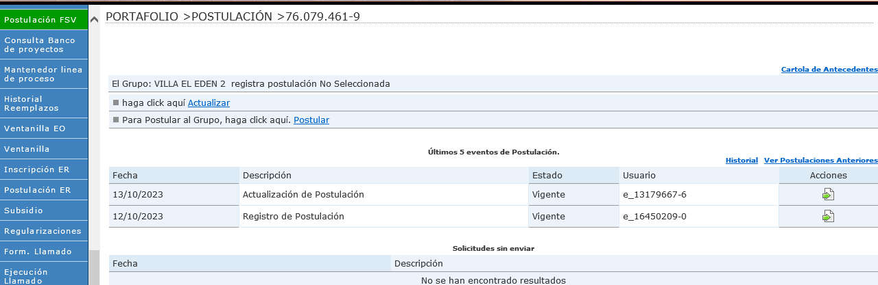
CARÁTULA GRUPAL
5. BUSCAR EL GRUPO QUE DESEA POSTULA Y HACER CLICK EN EL PORTAFOLIO COMO DETALLA LA IMAGEN
6. HACER CLICK EN POSTULAR

Slide 6
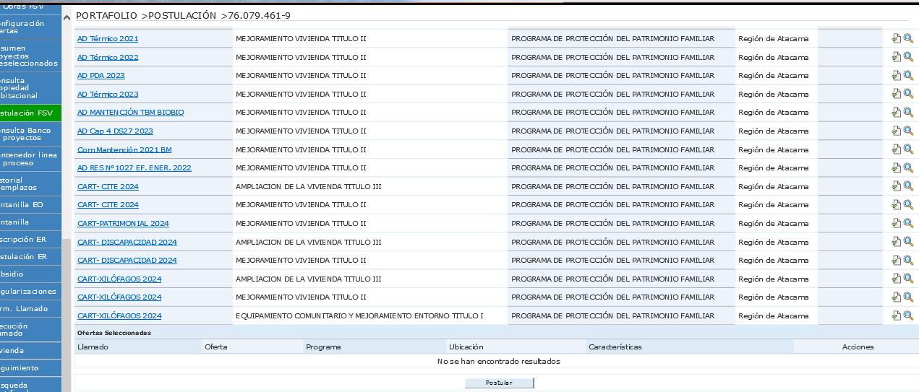
CARÁTULA GRUPAL
7. HACER CLICK EN “AGREGAR PARA POSTULAR” EN OFERTA CORRESPONDIENTE

Slide 7
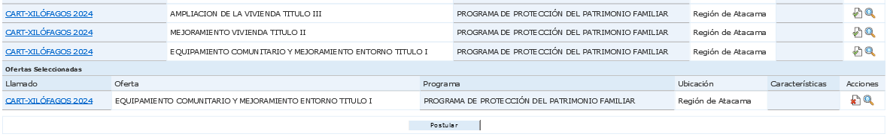
CARÁTULA GRUPAL
8. CON LO ANTERIOR OK, LA OFERTA QUE MARQUE SE DESPLEGARÁ ABAJO COMO DETALLA LA IMAGEN Y AHORA DEBE ELECCIONAR POSTULAR

Slide 8
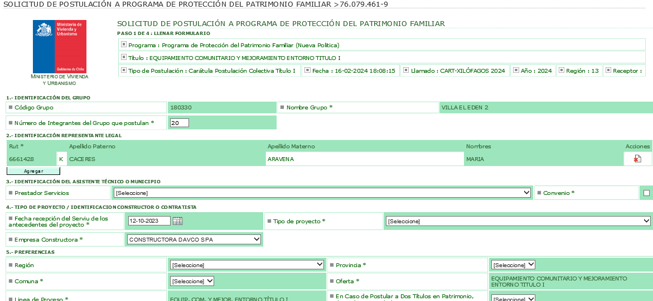
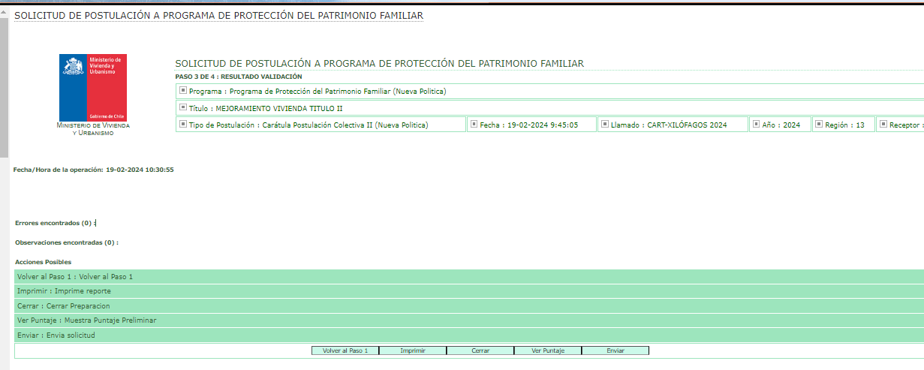
CARÁTULA GRUPAL
9. EL SISTEMA DESPLEGARÁ LA CARÁTULA DEL GRUPO LA CUAL USTED DEBE COMPLETAR LOS DATOS SOLICITADOS, LUEGO HACER CLICK EN “CONTINUAR” Y LUEGO EN “ACEPTAR”
10. SI EL SISTEMA NO MUESTRA ERROR DEBERÁ HACER CLICK EN ENVIAR COMO DETALLA LA IMAGEN

Slide 9
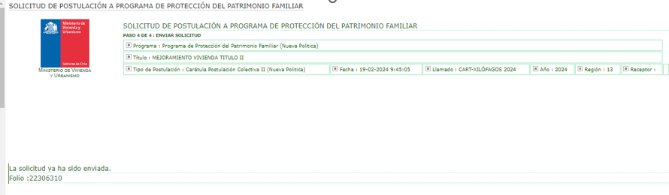
CARÁTULA GRUPAL
11. FINALMENTE ARROJARÁ EL N° DE FOLIO INDICANDO QUE LA POSTULACION DE LA CARÁTULA DEL GRUPO FUE ENVIADA

Slide 10
POSTULACION DE INTEGRANTES

Slide 11
POSTULACION DE INTEGRANTES
POSTULACIÓN INTEGRANTES DEL GRUPO
1. ENTRAR EN RUKAN
2. IR A VENTANILLA, DIGITAR EL RUT DE LA EP Y LUEGO HACER CLICK EN IR

Slide 12
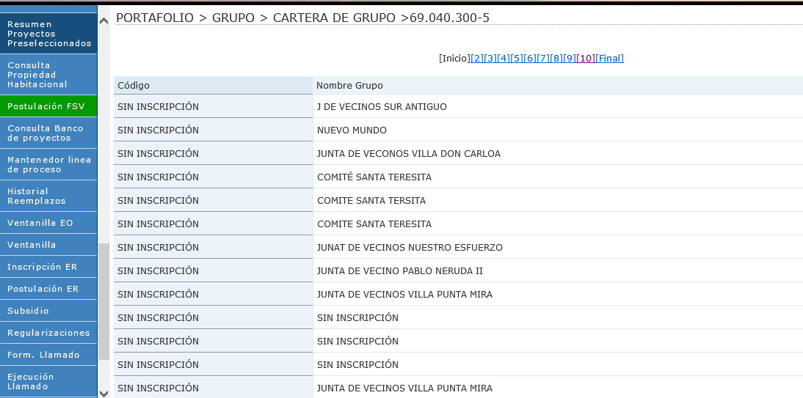
POSTULACION DE INTEGRANTES
3. HACER CLICK EN CARTERA DE GRUPOS
4. LUEGO EN “POSTULACION ER”

Slide 13
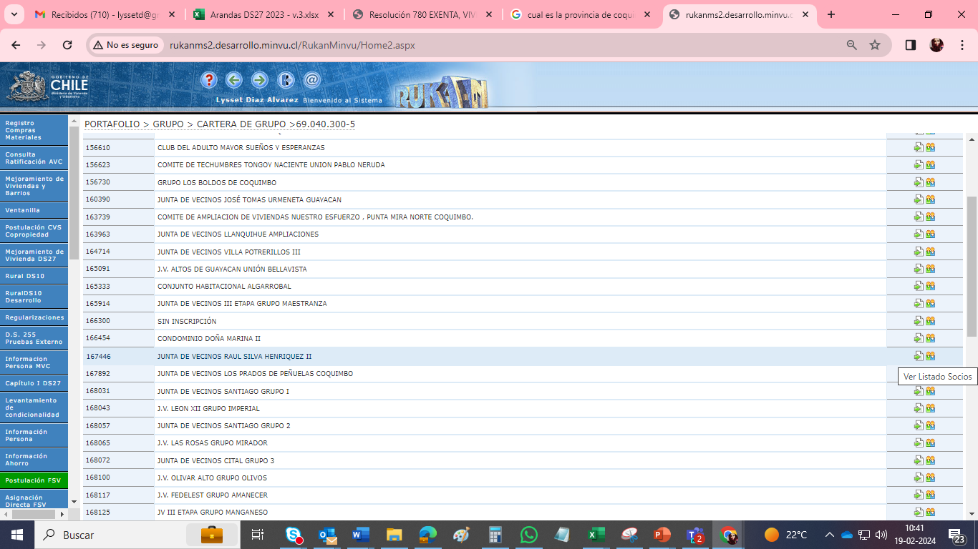
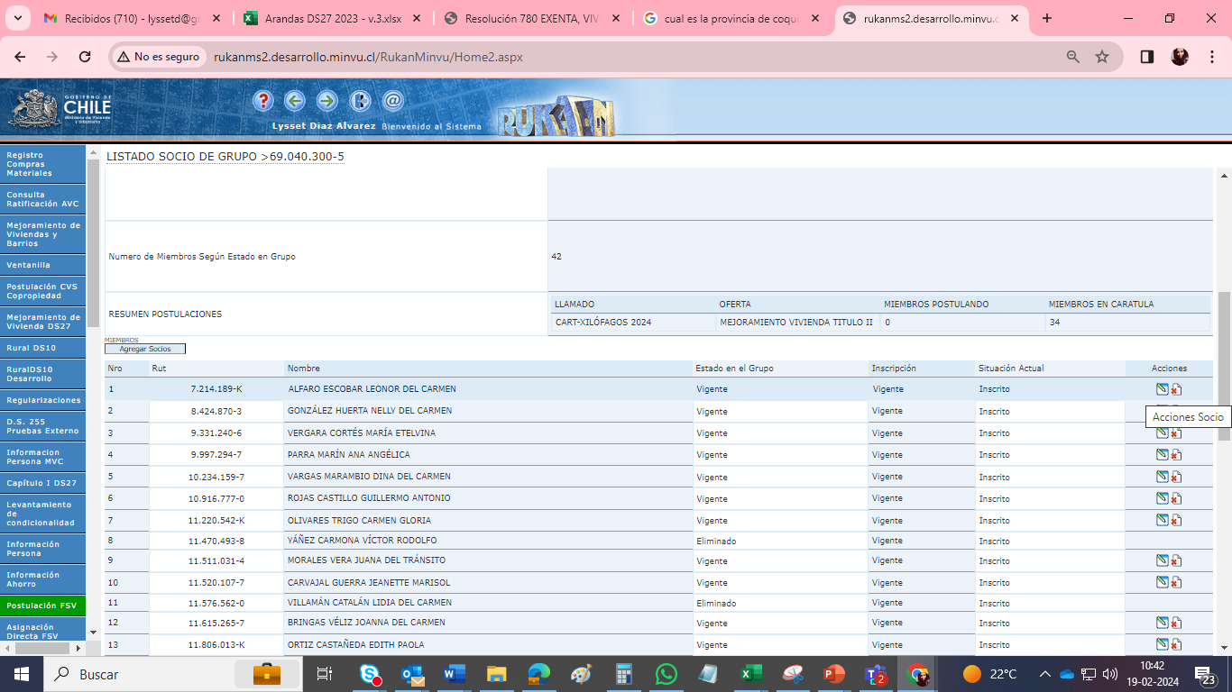
POSTULACION DE INTEGRANTES
5. USTED AL ENCONTRAR EL GRUPO, DEBE HACER CLICK EN LISTADO DE SOCIOS
6. LUEGO ACCIONES DE SOCIOS

Slide 14
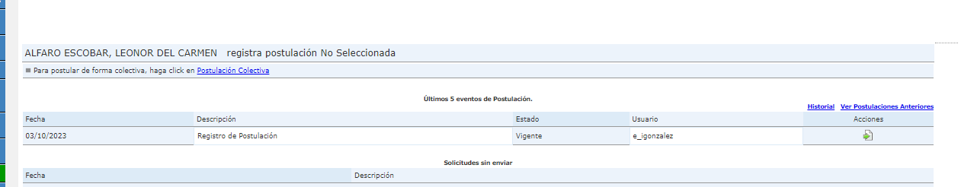
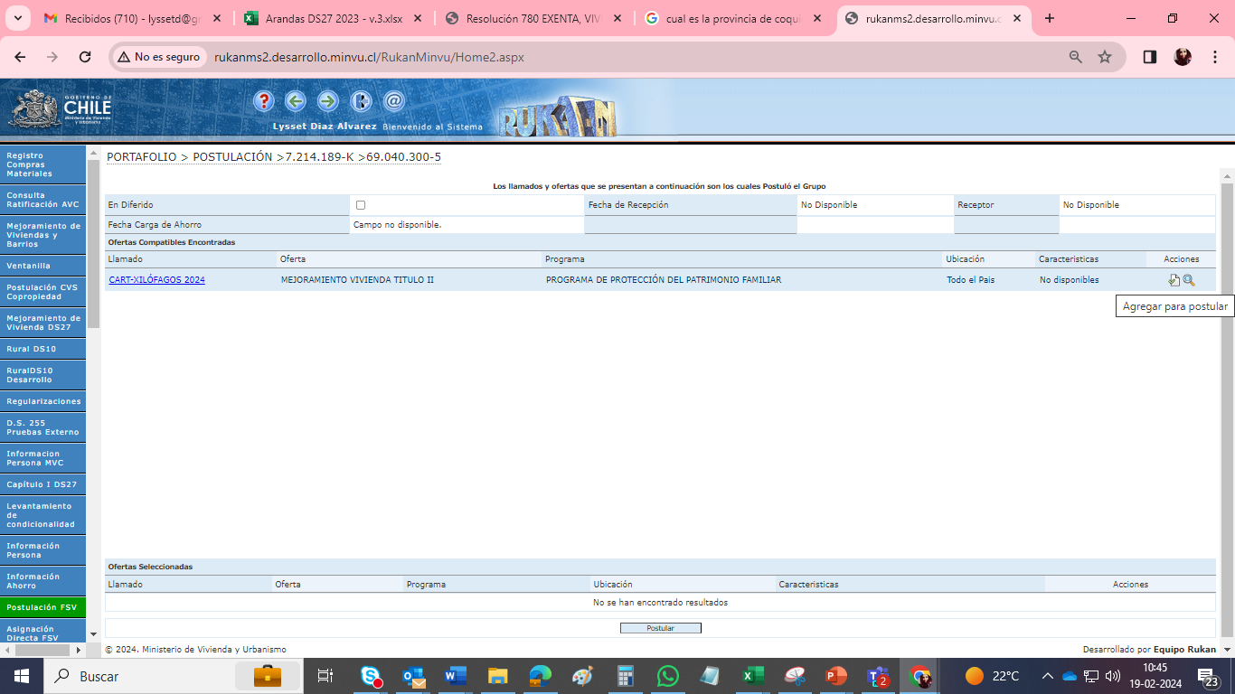
POSTULACION DE INTEGRANTES
7. HACER CLICK EN POSTULACION COLECTIVA
8. PARA AGREGAR LA OFERTA DEBE HACER CLICK EN ACCIONES “AGREGAR PARA POSTULAR”

Slide 15
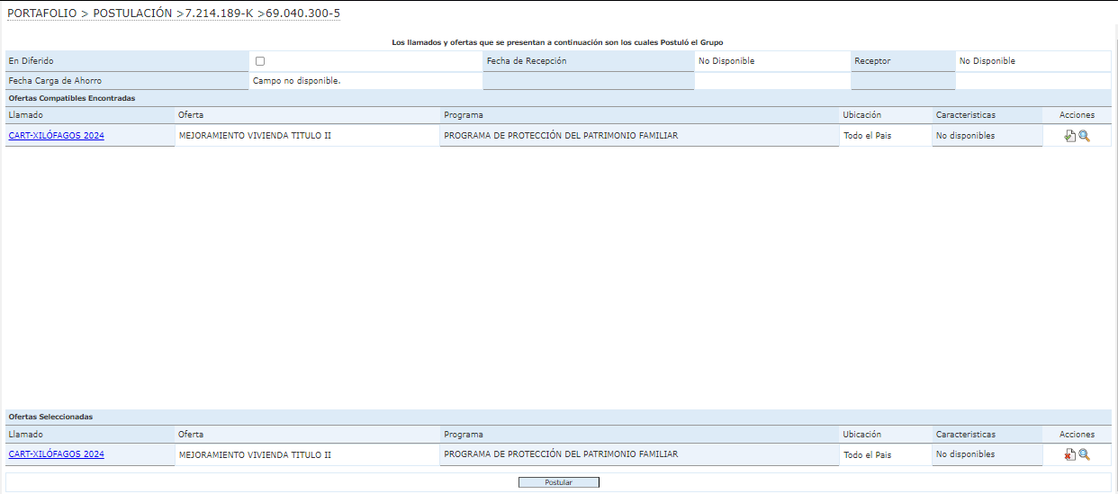
POSTULACION DE INTEGRANTES
9. AL TENER LA OFERTA OK, HACER CLICK EN POSTULAR COMO DETALLA LA IMAGEN

Slide 16
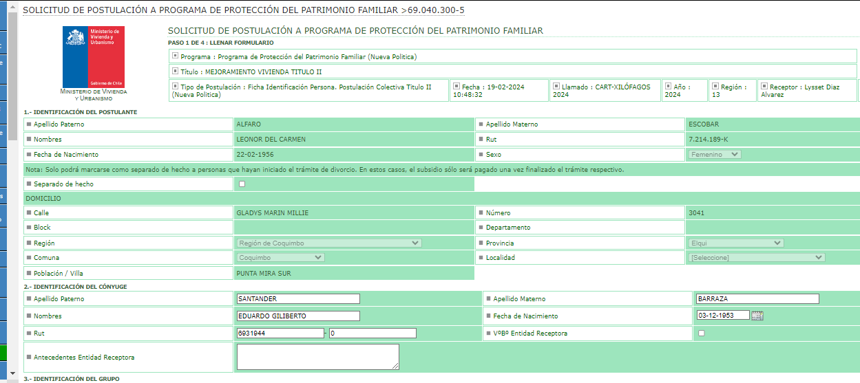
10. CON LO ANTERIOR OK, EL SISTEMA DESPLEGARÁ EL FORMILARIO DE POSTULACIÓN DEL INTEGRANTE, DONDE DEBERÁ COMPLETAR LOS DATOS SOLICITADOS, LUEGO HACER CLICK EN CONTINUAR Y ACEPTAR.

Slide 17
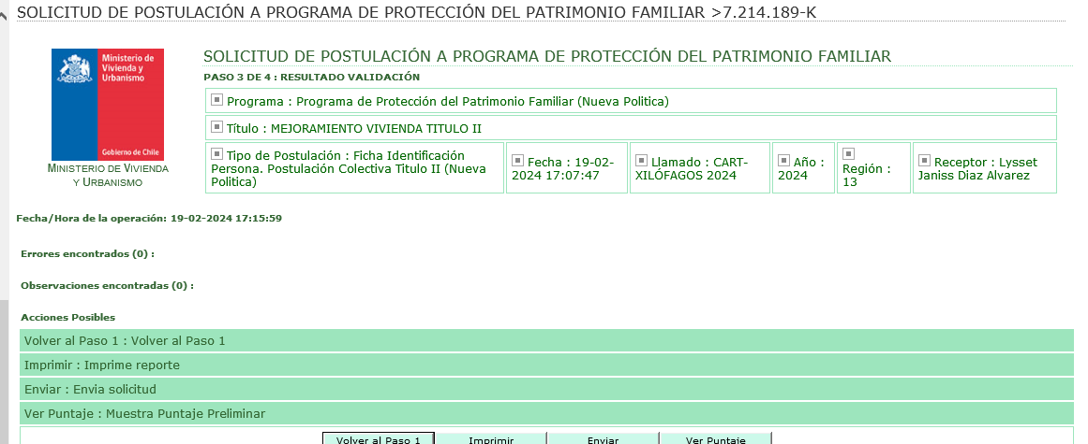

11. CON TODO LO ANTERIOR COMPLETO, HACER CLICK EN ENVIAR
12. FINALMENTE ARROJARÁ EL N° DE FOLIO INDICANDO QUE LA POSTULACION DEL INTEGRANTE FUE ENVIADA.

Slide 18
POSTULACION INDIVIDUAL

Slide 19
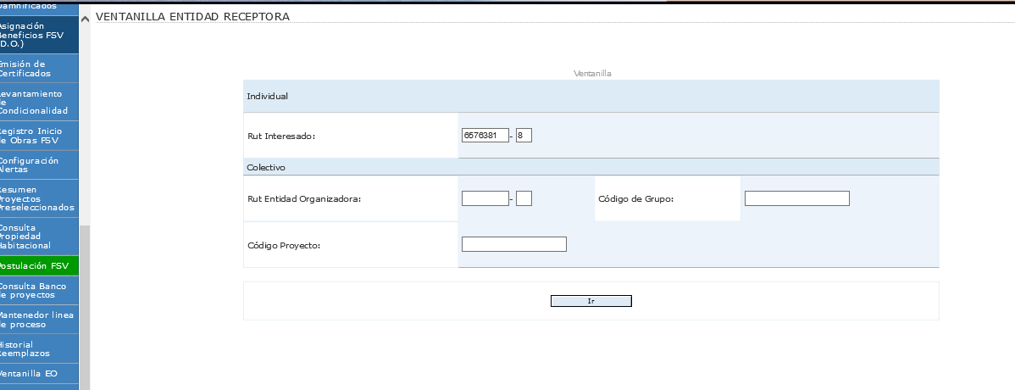
POSTULACION INDIVIDUAL
POSTULACIÓN INTEGRANTES DEL GRUPO
1. ENTRAR EN RUKAN
2. IR A VENTANILLA, DIGITAR EL RUT DEL POSTULANTE Y LUEGO HACER CLICK EN IR

Slide 20
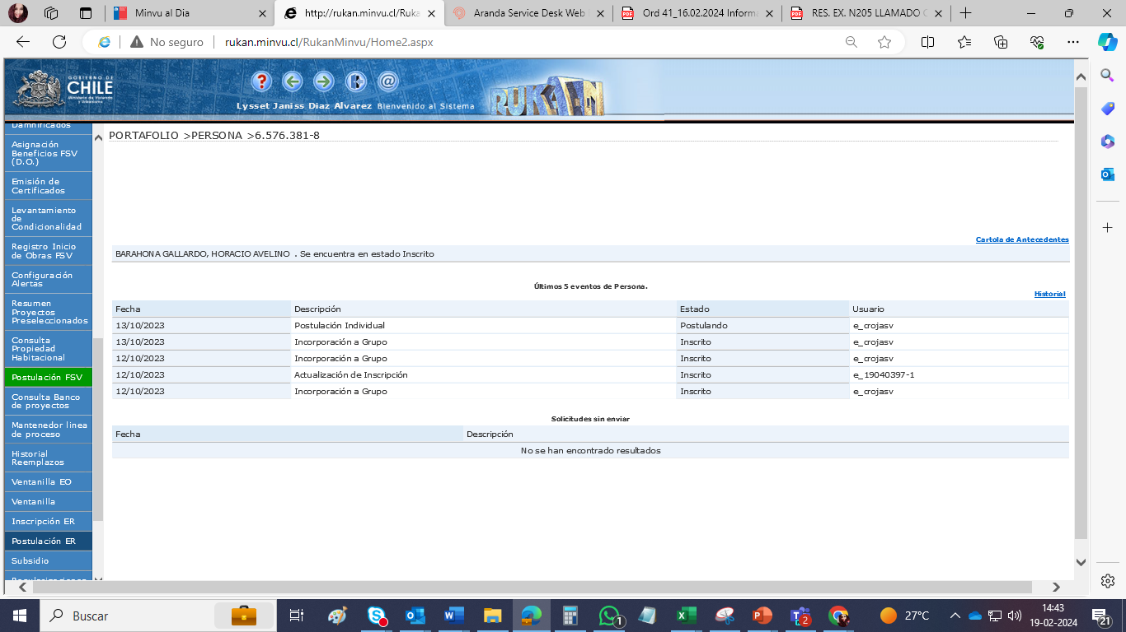
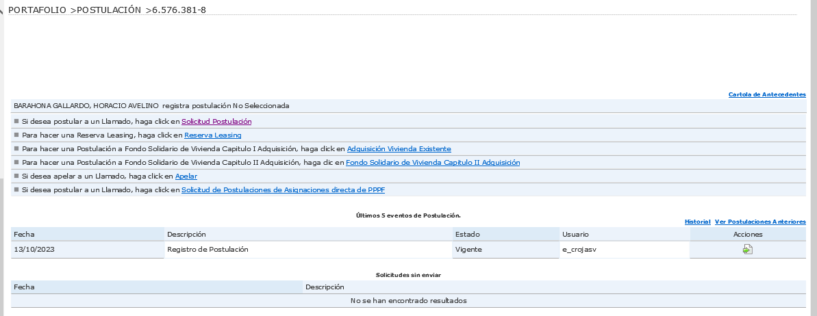
POSTULACION INDIVIDUAL
3. HACER CLIK EN “POSTULACION ER”
4. LUEGO EN “SOLICITUD DE POSTULACION”

Slide 21
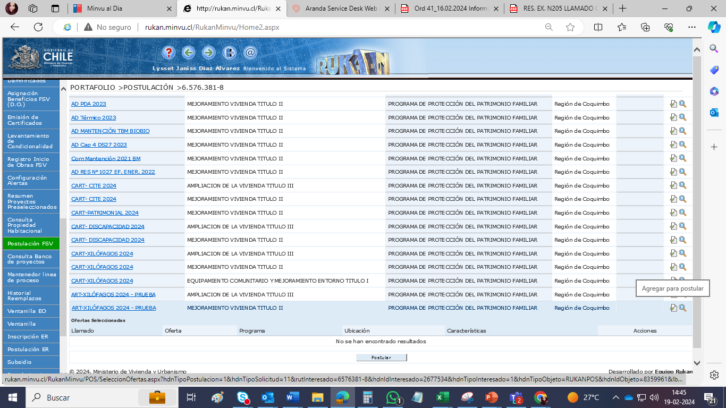

POSTULACION INDIVIDUAL
5. HACER CLICK EN OFERTA QUE DESEA POSTULAR
6. CLICK EN POSTULAR.

Slide 22
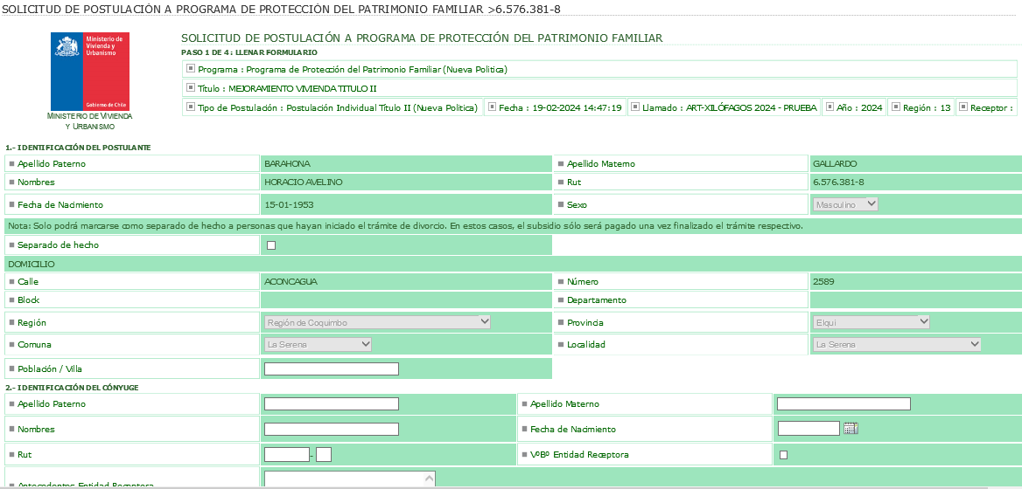
POSTULACION INDIVIDUAL
7 CON LO ANTERIOR OK, EL SISTEMA DESPLEGARÁ EL FORMILARIO DE POSTULACIÓN INDIVIDUAL, DONDE DEBERÁ COMPLETAR LOS DATOS SOLICITADOS, LUEGO HACER CLICK EN CONTINUAR Y ACEPTAR.

Slide 23
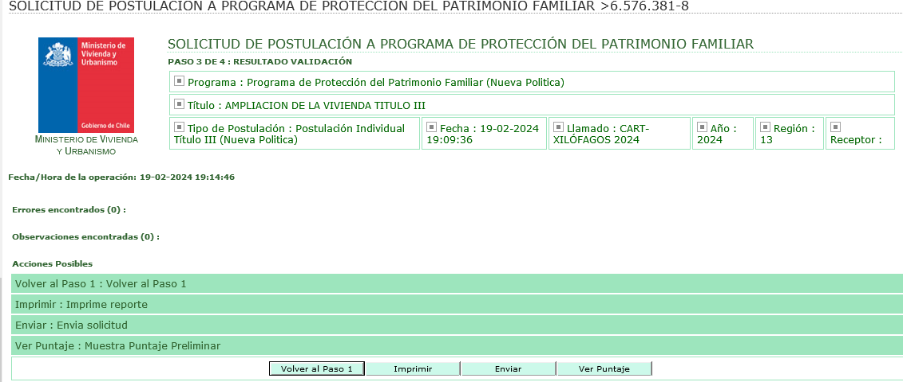
POSTULACION INDIVIDUAL
8. CON TODO LO ANTERIOR COMPLETO, HACER CLICK EN ENVIAR
9. FINALMENTE ARROJARÁ EL N° DE FOLIO INDICANDO QUE LA POSTULACION INDIVIDUAL FUE ENVIADA.

Slide 24
MONTOS DE SUBSIDIO.

Slide 25
A CONSIDERAR…
SI EL POSTULANTE SE EXIME DE AHORRO, DEBERÁ DIGITAR CON UN BANCO NO EN LINEA Y COLOCAR AHORRO CORRESPONDIENTE.
SI EL POSTULANTE ESTA SOBRE EL 80% DE RSH, DEBERÁ COLOCAR DATOS,AHORRO Y NUMERO DE CUENTA CORRECTO EN SISTEMA.
EN CUANTO A LOS MONTOS DE SUBSIDIO ….
EN MEJORAMIENTO EL FORMULARIO SOLO PERMITE DIGITAR CON BASE + PISO VENTILADO + ASBESTO Y AHORRO, SI USTED NECESITA OTRO INCREMENTO DEBE SER REPORTADO EN EXCEL AL CIERRE DE DIGITACION PARA QUE SERVIU SOLICITE EL CAMBIO MEDIANTE ARANDA.
EN AMPLIACION EL FORMULARIO PERMITE MONTO BASE + ASBESTO + AHORRO, SI SUMA OTRO INCREMENTO DEBE SER REPORTADO EN EXCEL AL CIERRE DE DIGITACION PARA QUE SERVIU SOLICITE EL CAMBIO MEDIANTE ARANDA
FORMATO DE EXCEL:

